Slide 1


Classroom Rules/covid E- Safety (1-2 mins)
Subject Routine (4-6 mins)
Warm up/Starter (Title) (2-3 mins)
Learning Objectives / Vocabulary (1-2 mins)
We Do Task (8-10 mins)
Group & Independent task/Differentiation (10-20 mins)
Real world relation/challenge question (2-3 mins)
Plenary/ Self assessment (3-5 mins)
قواعد الصفية / قواعد الأمن والسلامة (1-2 mins)
الروتين اليومي (4-6 mins)
تهيئة حافزة / سؤال تحدي(العنوان) (2-3 mins)
مخرجات التعلم (1-2 mins)
مهام مع المعلم (8-10 mins)
مهام ( مجموعات / فردي) (10-20 mins)
ربط بالحياة /سؤال التحدي (2-3 mins)
الخاتمة (التغذية الراجعة) (3-5 mins)
مدرسة عالية روضة و حلقة أولى
اليـــوم / الاثنين
التاريخ / 3 - 10 – 2022
7 – ربيع الاول - 1444
الموضوع / سورة الاخلاص
المعلمة/ شيخة البادي

Slide 2






العودة للقائمة
قَوانينُ التَّعَلُّم
أَسْتَمِعُ لِمُعَلِّمَتي
أَجْلِسُ بِصورَةٍ صَحيحَةٍ
أَلْتَزِمُ بِوقت الْحِصَّة
اسْتَمِعُ لِزُملائي
أَرْفَعُ يَدي لِلمُشارَكَة
أُجَهِزُ أَدواتي

Slide 3

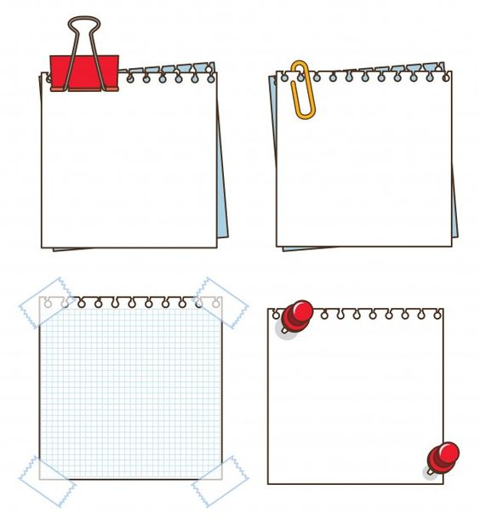
الروتين
جدار الكلمات
التلاوة
التالي

Slide 4
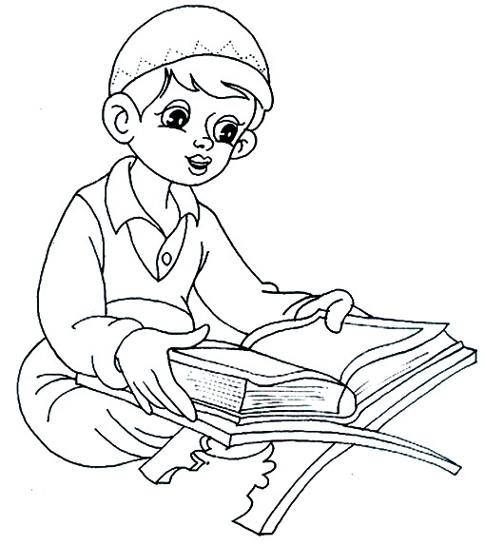
تقييم الأقران
أخطاء في الحفظ | حفظ مع أخطاء في الحركات | حفظ متمكن مع الحركات
الدرجة 1 | الدرجة 2 | الدرجة 3
أتلو ما أحفظ من سورة الفاتحة
التالي

Slide 5

ربط باللغة العربية :
جدار الكلمات نقرأ معا
1
3
أذْهَبُ
أبي
2
مَعَ
العودة للقائمة

Slide 6

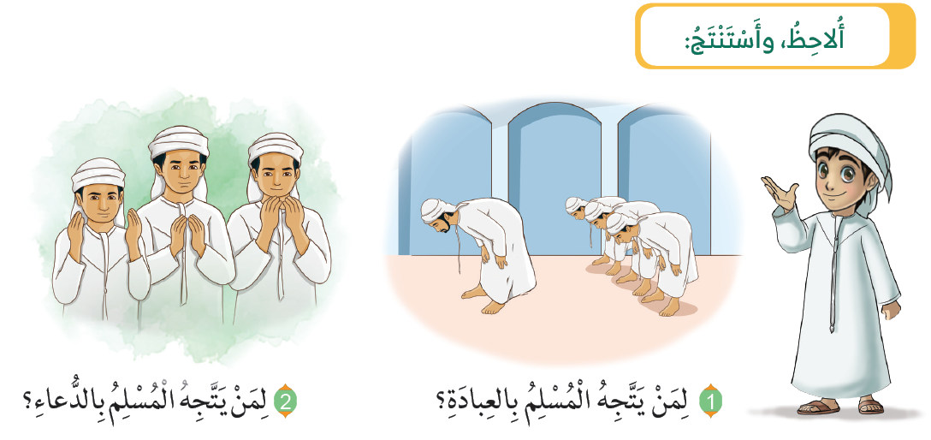


التهيئة
مفتاح التوقع

Slide 7
التهيئة
مفتاح الصورة

Slide 8

ما هو عنوان درسنا لهذا اليوم ؟؟

Slide 9
سورة الإخلاص
العودة للقائمة

Slide 10



تلاوة سورة الإخلاص تلاوة صحيحة
أهدافنا
تفسير مفردات سورة الإخلاص.
نفهم المعنى الإجمالي للسورة .
العودة للقائمة

Slide 11

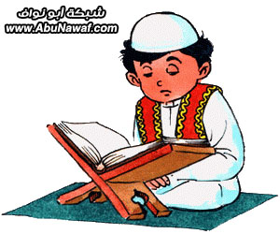
نسمع لتلاوة سورة الاخلاص

Slide 12
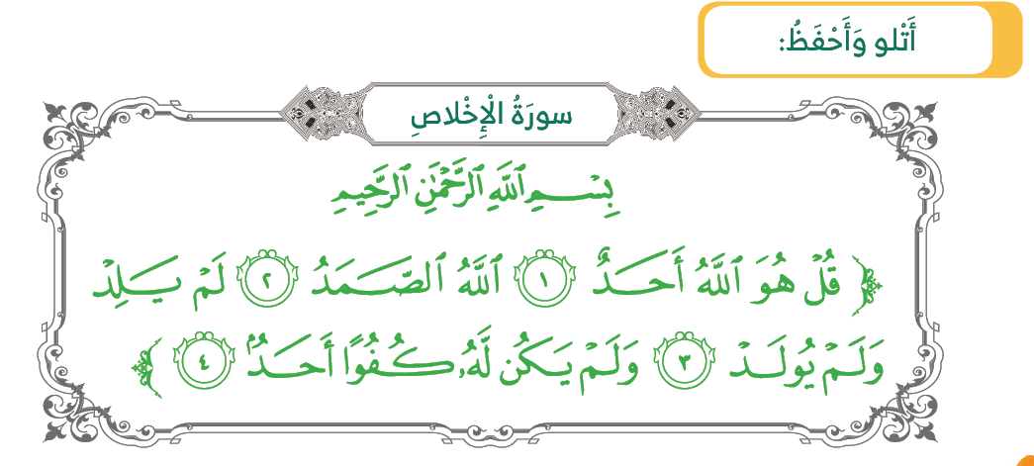
أتلو و أحفظ مع معلمتي

Slide 13
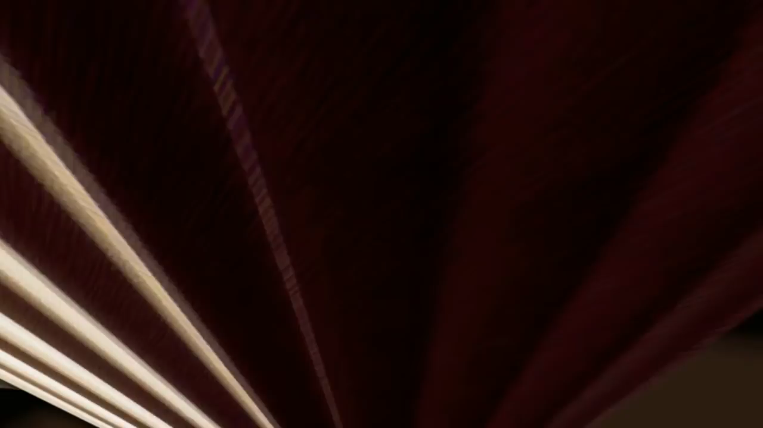
نتعرف على سورة الاخلاص

Slide 14

أناقش تفسير سورة الإخلاص

Slide 15

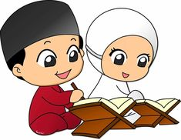
أَحَدٌ
واحد لا شريك له

Slide 16

أناقش تفسير سورة الإخلاص

Slide 17
أفسر معنى الكلمات
الصَّمَدُ
الذي لا يحتاج إلى أحد

Slide 18
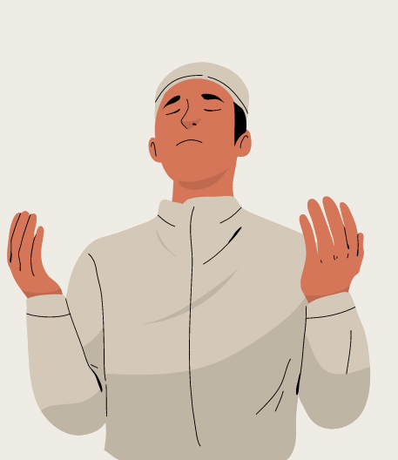
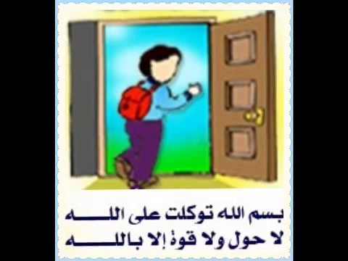
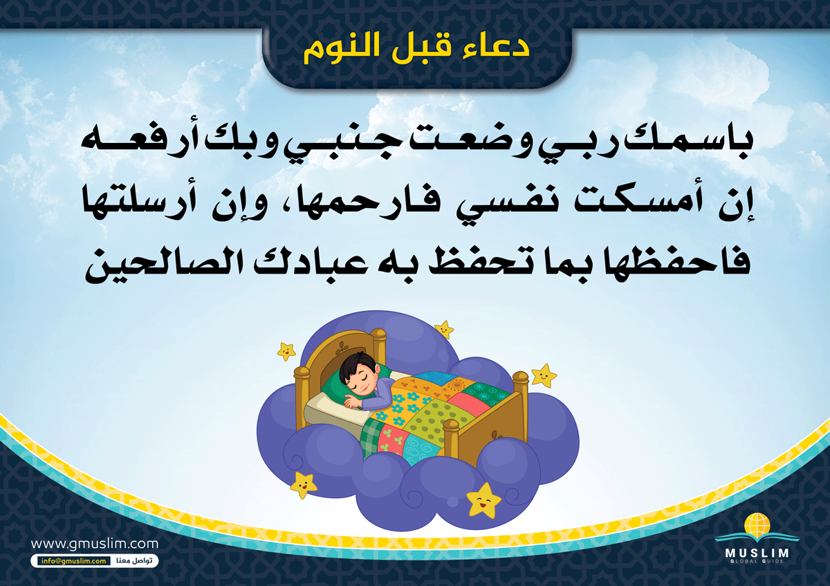
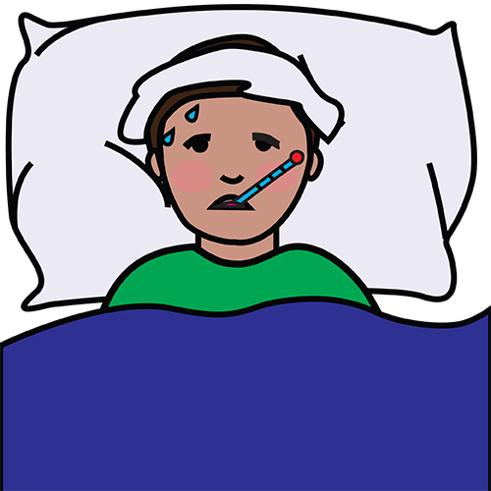
المسلم يحتاج لله ويتوجه له بالدعاء
قبل الخروج من المنزل
قبل النوم
عند المرض
أذكر مواقف أخرى يتوجه فيها المسلم إلى الله بالدعاء؟
العودة للقائمة

Slide 19
التقييم البنائي
الذي لا يحتاج إلى أحد
أَحَدٌ
الصَّمَدُ
واحد لا شريك له

Slide 20
اختر الرقم ثم أذكر المفردة المناسبة للمعنى
2
1
واحد لا شريك له
الذي لا يحتاج إلى أحد
العودة للقائمة

Slide 21
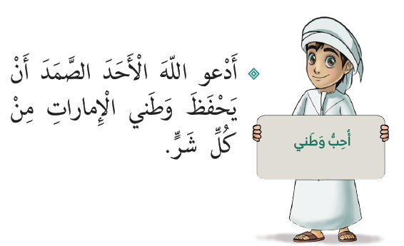
أتذكر دائما :
الربط بالحياة
العودة للقائمة

Slide 22

تقييم ختامي
اختر رقم البطاقة و أجب على السؤال

Slide 23
3
2
1

Slide 24

أذكر معنى
الله واحد لاشريك له
1
البداية

Slide 25
سورة الإخلاص مكية أم مدنية؟
2
البداية

Slide 26
لمن يتوجه المسلم بالدعاء؟
3
البداية

